Slide 1
HTML 5
Készítette: Barczi Renáta Felkészítő tanár: PeadDr. Spek Krisztina Iskola: Gútai Magyar Tanítási Nyelvű Magán Szakközépiskola, Slovánská 52

Slide 2
Mi is az a HTML?
HTML (Hypertext Markup Language = hiperszöveges jelölőnyelv).
A HTML egy leíró nyelv, melyet weboldalak készítéséhez fejlesztettek ki, mára már internetes szabvánnyá vált a W3C támogatásával.
Tervek szerint a HTML5 vette átt a helyét.
HTML5-ben be tudunk illeszteni audio illetve videó fájlokat, erre a célra külön TAG-ek (ejtsd: teg) vannak: (<audio>, <video>). Fontos megemlíteni, hogy a HTML5-ből kivették az elrendezést megadó tulajdonságokat. Ezeket CSS-ben kell megadni.

Slide 3
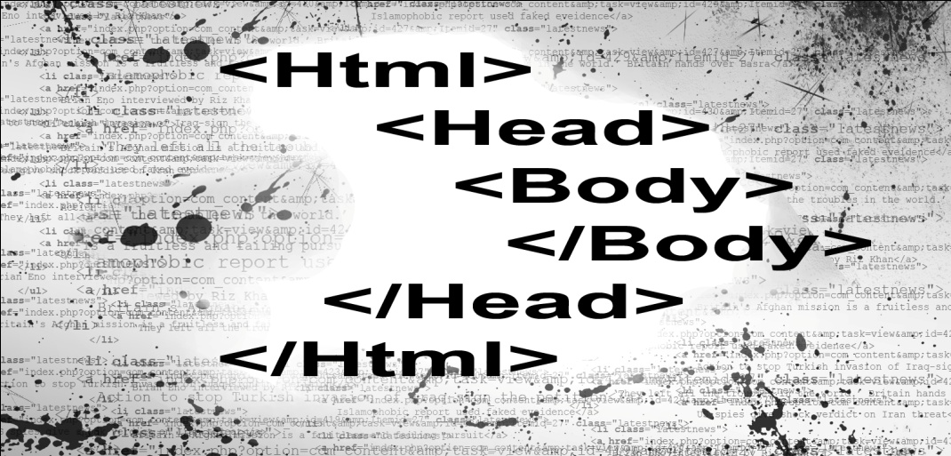
Felépítése:
Dokumentum Típus Definíció-
HTML-nél: <!DOCTYPE html PUBLIC "-//W3C//DTD HTML 4.01//EN„ "http://www.w3.org/TR/html4/strict.dtd"> HTML5-nél: <!DOCTYPE html>
Fejléc-
<head> Ez az oldal fejrésze, ezen belül van az oldal címe is. </head>
Törzs –
<body> Ez az egész oldalnak a test része, ide írjuk az oldal tartalmát. </body>

Slide 4
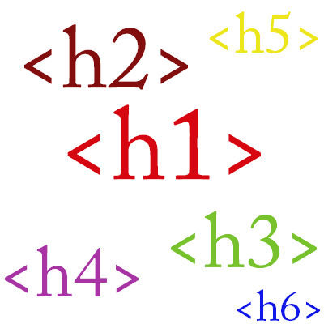
A HTML oldal egyes elemeit címkékkel (tag-ekkel) jelöljük, amelyeket < és > között helyezünk el.
A definiált elemektől függően tulajdonságok is megadhatók:
<cimkenév tulajdonságnév="érték" >
Tag-eknél megkülönböztetünk párosat és páratlant. Páros TAG-nek nevezzük azokat a TAG-eket, amelyeknek van nyitó és zaró TAG-jük. Ezzekkel ellentétben a páratlan TAG-enek csak egy nyitó TAG-je van. Ilyen például a sortörést jelző TAG: <br/>.

Slide 5
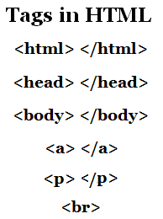
TAG-ek helyes sorrendje:
Ügyelnünk kell a TAG-ek helyes sorrendjére, főleg a páros TAG-ek záró TAG-jénél.
Helyes sorrend: <b> <i> Tartalom </i> </b>
Helytelen sorrend: <b> <i> Tartalom </b> </i>
Az egymásba ágyazás több szintű is lehet: <p> <b> <i> Tartalom </i> </b> </p>

Slide 6
FELEDAT:
Készítsünk egy weboldalt, melynek segítségével és tartalmával megkönyítjük a HTML megértését, készítését a kezdők számára.

Slide 7
Kezdetben hozzunk létre 3 linket, melyek segítségével elérhetőek a listák jellemzői. A listák a következőek legyenek: 1. Számozatlan lista 2. Számozott lista 3. Meghatározáslista. A listák leírása a linkekre kattintva legyenek elérhetők.
+ az érthetőség kedvéért készítsünk midegyik leírás végére egy linket, melyre ha rákattintunk, visszaugrik az oldal elejére.

Slide 8
Linkek létrehozása:
Forráskód: <a href="#Számozatlan"> Számozatlan lista </a>
Jelentése: <a href> - link TAG-je. Ebbe írjuk “ “-jel közé a linket, és a záró TAG elé a feliratot, amely megjelenik az oldalunkon. Erre rákattintva tudjuk elérni az oldalunk egy megjelölt részét, vagy akár egy másik oldalt.

Slide 9
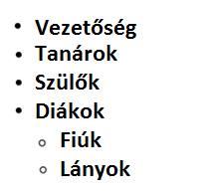
Számozatlan lista:
A lista elemei rendezett formában, de sorszámok nélkül kerülnek megjelenítésre. A számozatlan listák stíluslap segítségével formázhatók. A felsorolásjelek képekre cserélhetők.
A több szintű listák esetén, mindig a külső listában helyezkedik el a belső.
Név: | Leírás: | Angol eredete:
<ul> | A számozatlan lista páros TAG-je | Unordered list
<li> | A Listaelemek páros TAG-je | List item

Slide 10
Forráskód a jellemzésre:

Slide 11
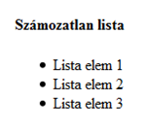
Forráskód a táblázatra:

Slide 12
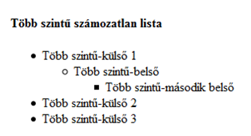

Slide 13
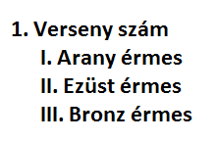
Számozott lista:
A lista elemei sorszámokkal kerülnek megjeleníttésre. Stíluslap segítségével formázhatók.
A sorszámok megadhatók arab számokkal, az abc kis és nagy betűivel valamint kis és nagy római számokkal. Ezeket a Start, Type és Reversed TAG jellemzőkkel adhatjuk meg.
Név: | Leírás: | Angol eredete:
<ol> | Számozatlan listák páros TAG-je. | Unordered list
<li> | A listaelemek páros TAG-je. | List item

Slide 14
Forráskód a számozott lista jellemzőire:

Slide 15
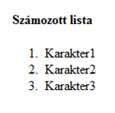
Forráskód a táblázatra:

Slide 16
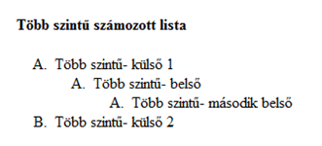

Slide 17
Fontos!!!
A több szintű listák készítésénél ügyelnünk kell a TAG-ek helyes lezárási sorrendjére.

Slide 18
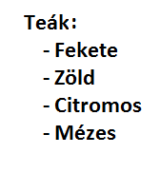
Meghatározáslista:
Az elemek rendezett formában, azonban sorszámok nélkül jelennek meg. Stíluslap segítségével formázhatók.
A felsorolásjelek képekkel is helyettesíthetők.
Név: | Leírás: | Angol eredete:
<dl> | Szavakat, fogalmakat, kifejezéseket és azok meghatározását társítja egymáshoz. Páros TAG. | Definition list
<dt> | Definíciós kifejezés páros TAG-je. A meghatározandó kifejezést tartalmazza. | Definition term
<dd> | A meghatározást, azaz a definíciót tartalmazza. Páros TAG. | Definition term

Slide 19
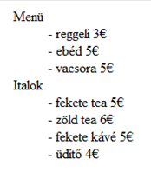
Forráskód a táblázatra:

Slide 20
Kérdések:
Mit jelent a HTML megnevézés?
- (Hypertext Markup Language = hiperszöveges jelölőnyelv ). A HTML egy leíró nyelv, melyet weboldalak készítéséhez fejlesztettek ki, mára már internetes szabvánnyá vált a W3C támogatásával.
Milyen 2 jel közé helyezzük el a TAG-eket?
- < és >.
Milyen TAG-ek segítségével tudunk audio és zenefájlokat beilleszteni a HTML5-be?
- audio: <audio> zenefajl: <video>

Slide 21
Milyen TAG-ek léteznek? Mondjatok rá példákat.
- páros: <dl> <ol> <li> <a> páratlan: <br>
Soroljátok fel a weboldal készítésének felépítését!
- <html> <head> </head > <body> </body> </html>
A <b> és az <i> TAG-ek helyes bezárási sorrendje:
- <b> <i> ... </i> </b>

Slide 22
Mi a link forráskódja?
- <a href=“#link“> link felirata amit látni fogunk </a>
Milyen konbinációval tudjuk felírni a TAG < és > jelét, hogy azt a program ne hajtsa végre, csak megjelenítse a weboldalunkon?
- &lt; ol &gt;

Slide 23
Milyen TAG jellemzőkkel adhatóak meg a sorszámfajták?
- Start (kezdő sorszám), Type (sorszám tipusa), Reversed (csökkenő sorrend).
Mire kell ügyelnünk a többszintű lista készítésénél?
- A TAG-ek helyes lezárási sorrendjére.
Milyen TAG-ekkel tudunk meghatározáslistát készítteni?
- <dl> <dt> <dd>

Slide 24
Köszönöm a figyelmet! ☺

Slide 25
Források:
http://www.w3schools.com/html/html5_intro.asp http://hu.wikipedia.org/wiki/HTML http://webfejlesztes.gtportal.eu/index.php?f0=1_listak

